Slide 1
About 한승엽
okayhan89@gmail.com

Slide 2

Profile
한승엽 (Han SeungYeob)
okayhan89@gmail.com
https://github.com/okayhan89
아주대학교 미디어학과 학사
( 2010.03 ~ 2016.08 )
Melephant
( 2016.01 ~ 2016.03 )
SK 주식회사C&C 통신/미디어Digital 추진그룹 (2017.01 ~ )
MSA / Devops / Spring / WEB-Frontend / REDIS / ELK / Oracle

Slide 3
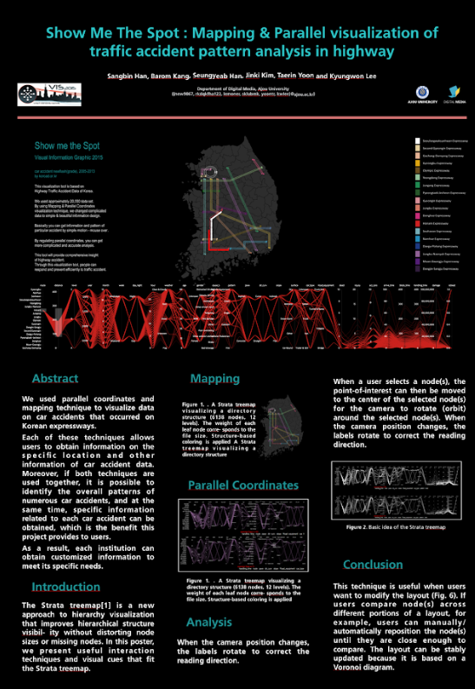
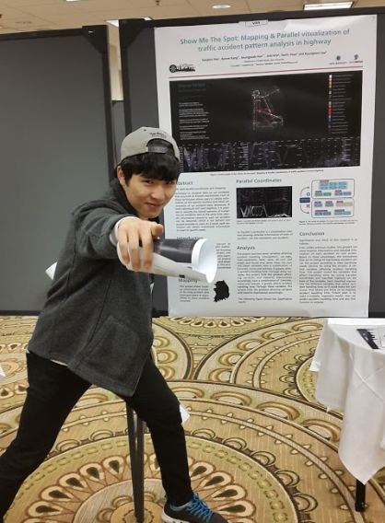
Experiments
주요 활동
- IEEE VIS 2015 학회 포스터논문 기재
논문 제목
- Mapping & Parallel visualization of traffic accident pattern analysis in highway
논문 요약
- parallel coordinates 와 map 의 연동처리를 통한 데이터 시각화
- 교통 사고 데이터를 통한 사고지역 예측
수행환경
- javascript ( D3.js ) / Google App engine / Spring MVC
동영상
- https://www.youtube.com/watch?v=_eoa0E0iyOw

Slide 4
SKB G2 프로젝트
프로젝트 설명 : SKB 시스템 MSA, Cloud (Paas) 구축 및 전환
프로젝트 수행 기간 : 2017. 02 ~2018.03
프로젝트 상세 업무 설명
- SKB TV 메뉴 / 인증 / 즐겨찾기 / 시청내역 / 구매내역 MSA 전환
- SKB Private Cloud 환경의 PaaS Infra 구축
- SKB DevOps 적용을 통한 통합운영
담당 업무
- 통합 Arch 파트에서의 Technical Arch
- 타 파트에서의 이슈 트러블 슈팅 및 가이드라인 제시
- Backing Service 구축 및 가이드

Slide 5
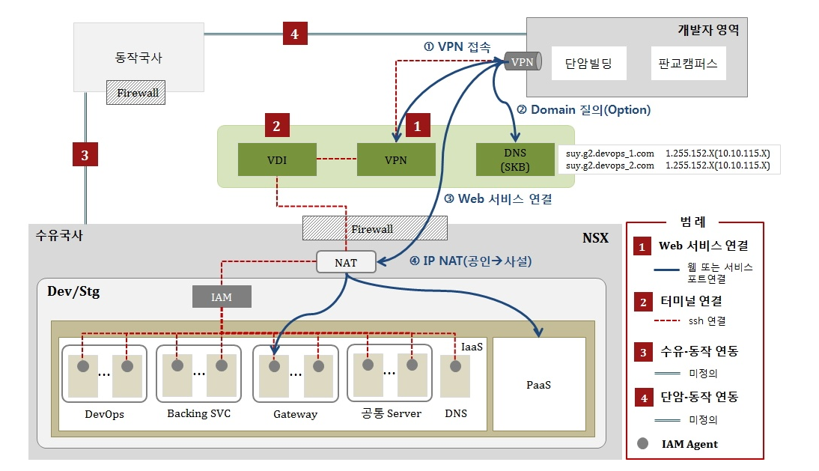
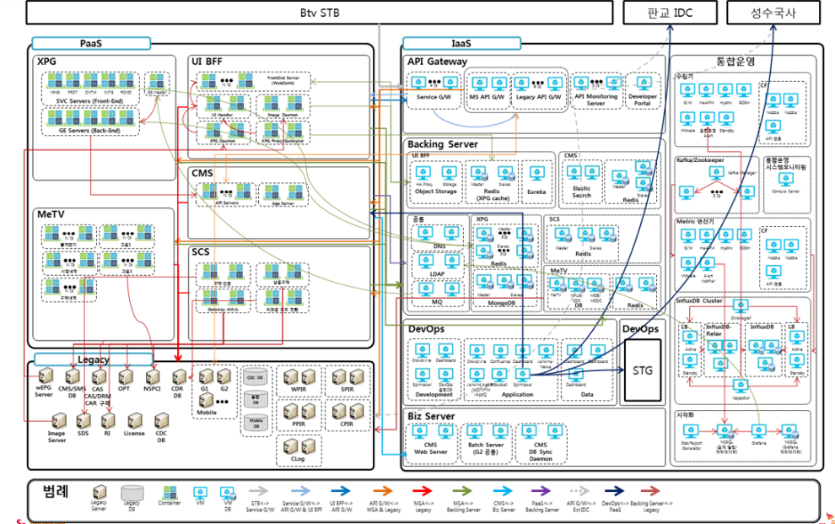
SKB G2 프로젝트
Infra 개발 환경 구축
- Backing Service 설치 및 관리
- IaaS 관리
- NAT 관리
- DNS 구축 및 관리
- VPN 신청 및 관리
- LDAP 구축 및 관리
- PaaS 시스템 연동
아키텍처
- 시스템 구성 설계
- PaaS 연동 개발 가이드
- 로그 표준 가이드
- Backing Service 연동 가이드
- 단위 테스트 가이드
- 통합 성능 테스트
[개발환경 구성도]
[시스템 구성도]

Slide 6
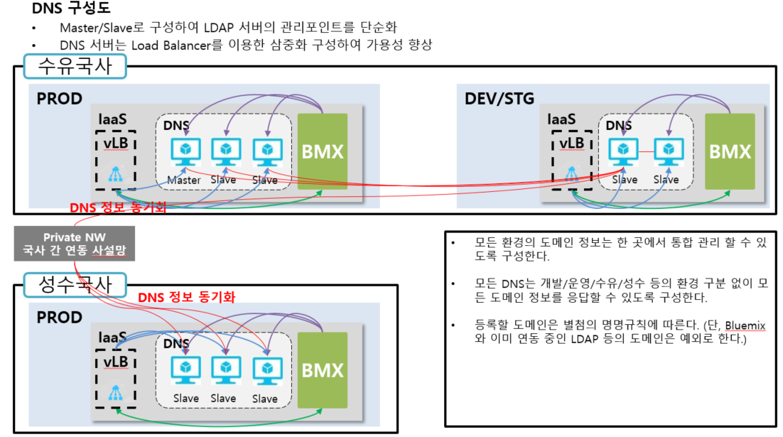
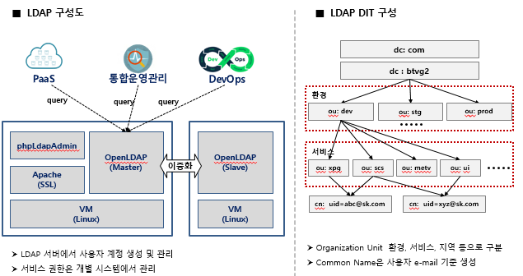
SKB G2 프로젝트
DNS 구축 및 관리
- DEV/STG/PRD DNS 가 하나의 Master 로 관리
- vLB/GSLB 를 통해 Domain 분기처리
- 외부 DNS / 내부 DNS 따로 관리
- HA 구성을 통해 서버 8중화로 관리
- 환경 : Ubuntu → CentOS 로 변경관리
LDAP 구축 및 관리
- 시스템 통합 로그인 체계 구축
- openLDAP 을 통해 도메인 (환경/서비스) 구분값 관리
- DevOps (JIRA/Confluence/GIT…) 을 통한 PW 수정 관리
- DEV/STG/PRD LDAP 12중화로 관리
- 환경 : Ubuntu → CentOS 로 변경관리
[DNS 구성도]
[LDAP 구성도]

Slide 7
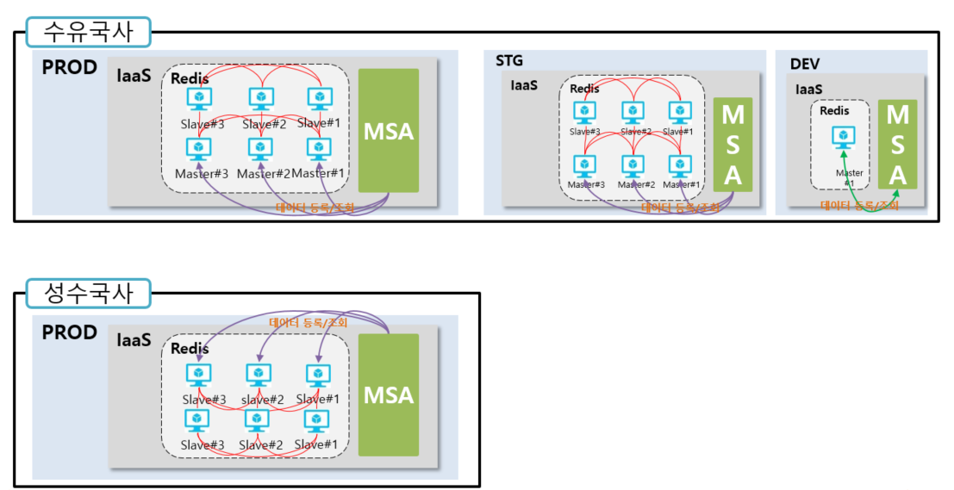
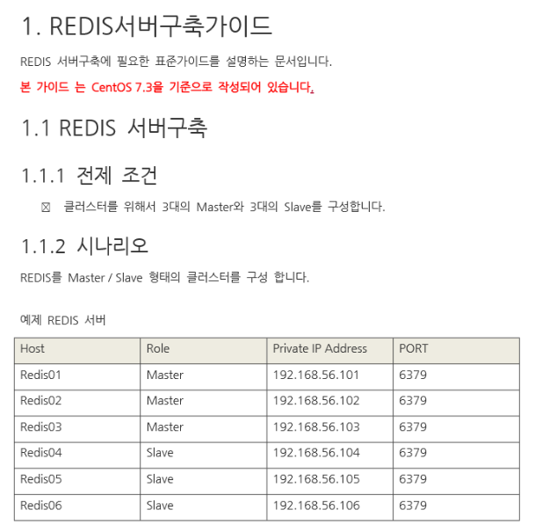
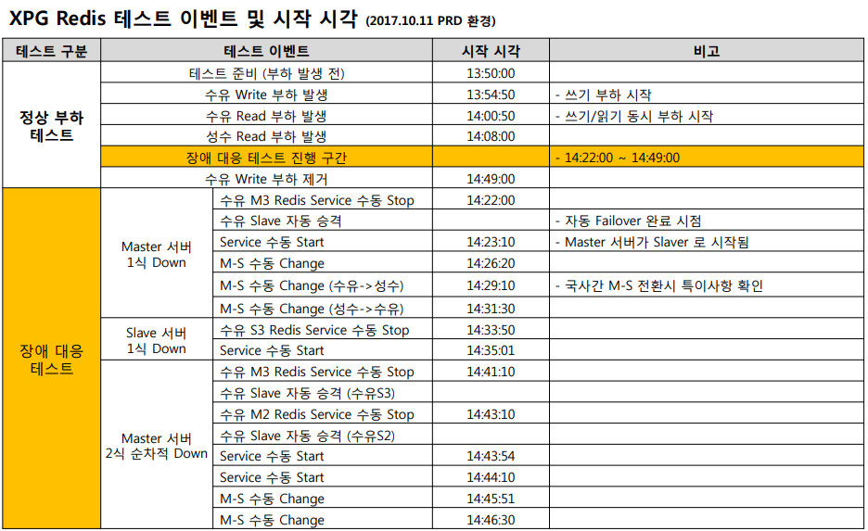
SKB G2 프로젝트
Backing Servie 구축 [REDIS]
- DEV/STG/PRD 전부 다른 구성으로 진행 ( 자원 )
- PRD 국사간 동기화를 통해 관리
- 12중화로 서버의 부하시 IMDB단점을 최소화
- 서버 구축가이드를 통해 기본 IMAGE 제작
- REDIS Fail-over 테스트를 통해 서버스펙산정
- REDIS-STAT 페이지를 통해 모니터링 진행

Slide 8
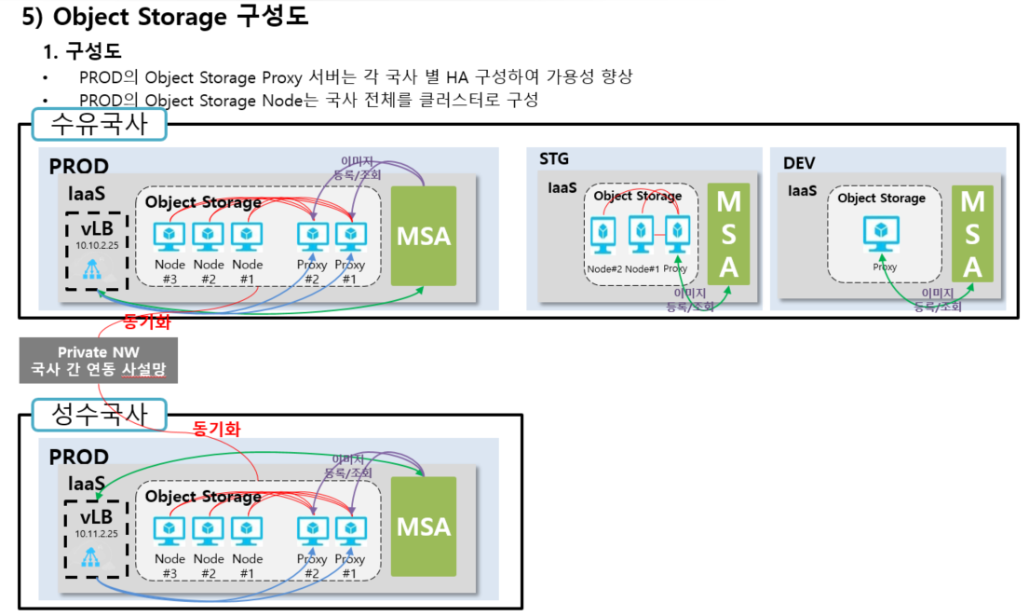
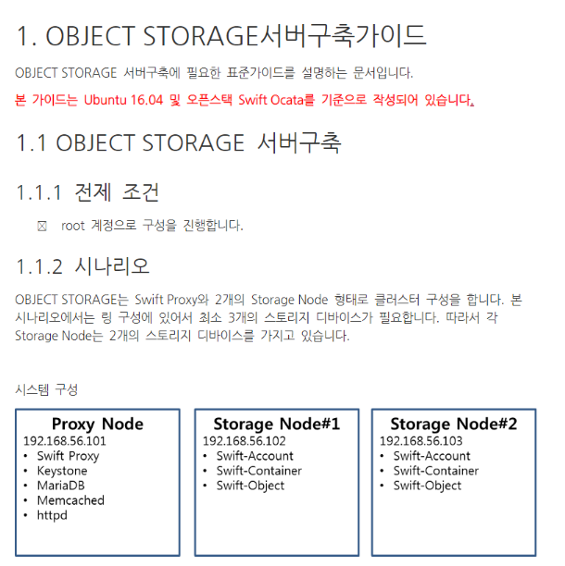
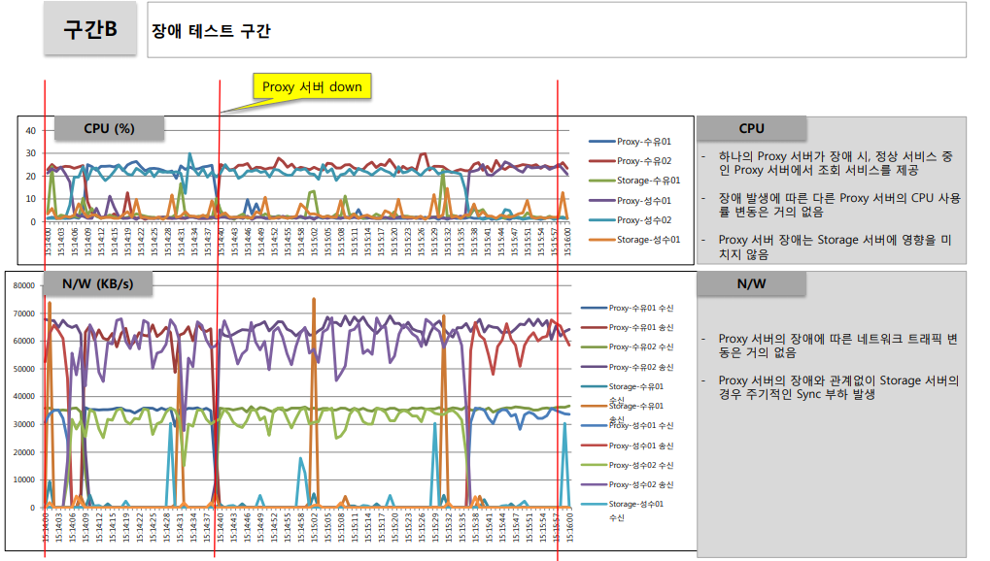
SKB G2 프로젝트
Backing Servie 구축 [Obejct Stroage]
- Openstack SWIFT 사용
- KEYSTONE 을 통해 MSA 별 파트 계정 인증 시스템 활용
- VLB → HAProxy → NODE 구성을 통한 관리 체계 도입
- STORAGE 당 동기화는 진행하지 않게 관리
- API G/W 세션 관리를 Object Storage 에서 관리
- Fail-over 테스트를 통해 서버스펙 산정

Slide 9
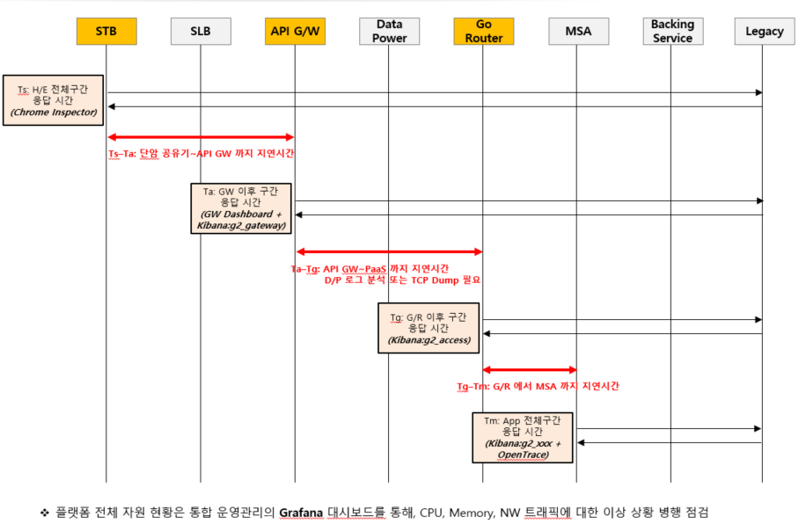
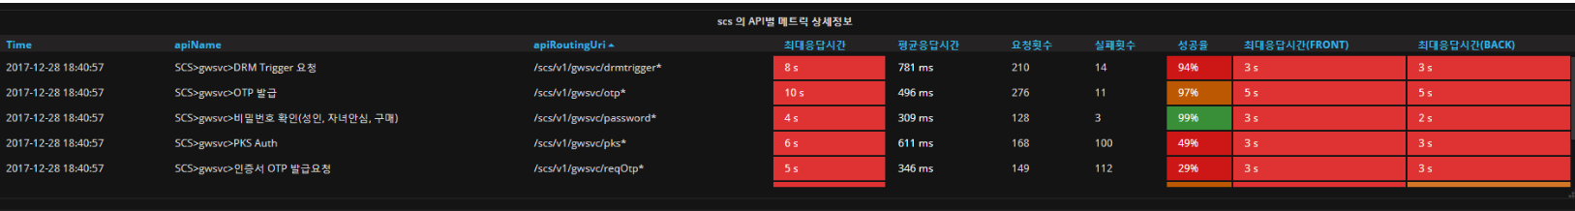
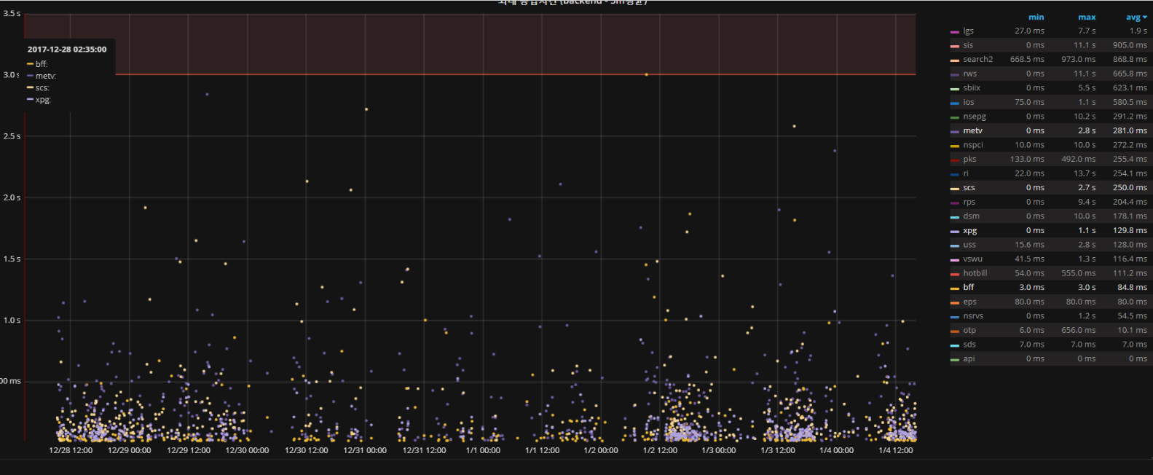
SKB G2 프로젝트
트러블 슈팅 (일정하지 않은 TR)
- 환경 구성도 분석을 통해 현 TR 의 Flow 확인
- 모니터링 시스템을 통한 TR Timeout 체계 구축
: Grafana / ELK 를 통해 오류 TR 분석 강화
- 패킷 분석을 통한 에러 원인 확인
원인
- LEGACY 서버와의 연동 시, 일정하지 않는 구간 발생
[구간 분석]

Slide 10
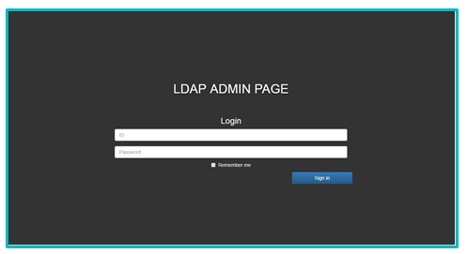
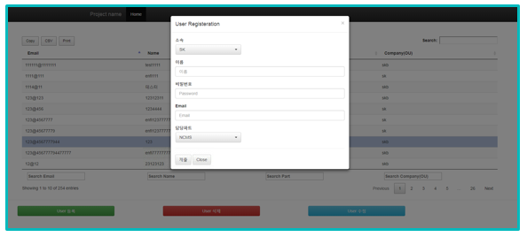
SKB G2 프로젝트
LDAP ADMIN PAGE
- 개발개요
: LDAP 서버를 통하여 앱과 유저 그룹을
등록/관리할 수 있는 웹 애플리케이션 개발
- 개발언어 : NodeJS, HTML5, BootStrap, Javascript, LDAP
- 개발내용
➔ 로그인 정보 관리를 위해 ADMIN 계정으로만 로그인 가능
➔ 선택한 APPLICATION 그룹으로 USER 등록
➔ USER 기본 정보 수정 기능
➔ USER 패스워드 초기화
➔ USER 등록 정보 속성 관리
➔ APP 및 등록사용자 리스트 조회
➔ USER 일괄 IMPORT / EXPORT 기능
➔ 도움말 페이지 제공

Slide 11
11번가 SNAPSHOT
프로젝트 설명 : 11번가 시스템 Cloud (SaaS) 구축 및 전환
프로젝트 수행 기간 : 2018. 02 ~2019.03
프로젝트 상세 업무 설명
- 자유 형식으로 업로드한 이미지 및 html 페이지를 규격에 맞게 가상 브라우저에서 html로 load하여
스크린샷을 저장하는 일련의 과정을 ‘snapshot’ 이라 통칭
- 11번가의 legacy 환경에서 운영되고 있던 snapshot을 SK C&C의 cloudZ로 이전, SaaS의 형태로 제공
담당 업무
- API G/W 개발자
- 모니터링 시스템 개발자

Slide 12
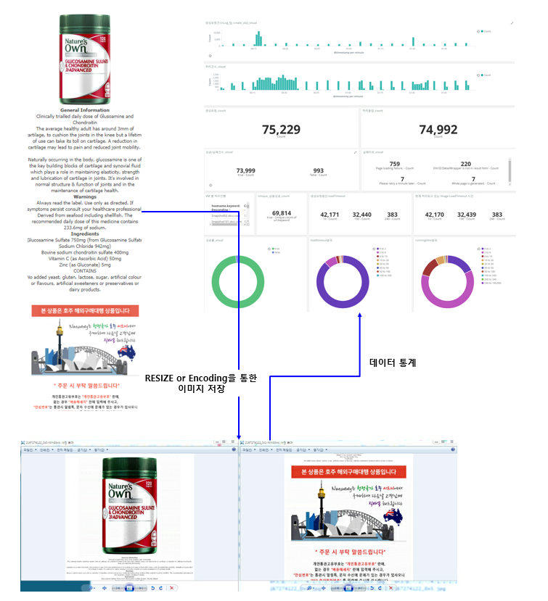
11번가 SNAPSHOT
프로그램 설명
- 개발개요
: SNAPSHOT을 통해 빠른 속도로 로드하며,
일정한 크기 이미지를 보기 위해 IMAGE RESIZE / ENCODING
처리하여 고객에게 노출시킴.
- 개발언어
API G/W : Spring Boot
Snapshot : Python ( QT Framework )
Monitoring : ELK, HTML5, JAVASCRIPT, CSS
- 기타 프로그램
HAProxy, REDIS, Object Stroage (SK C&C ICOS)

Slide 13
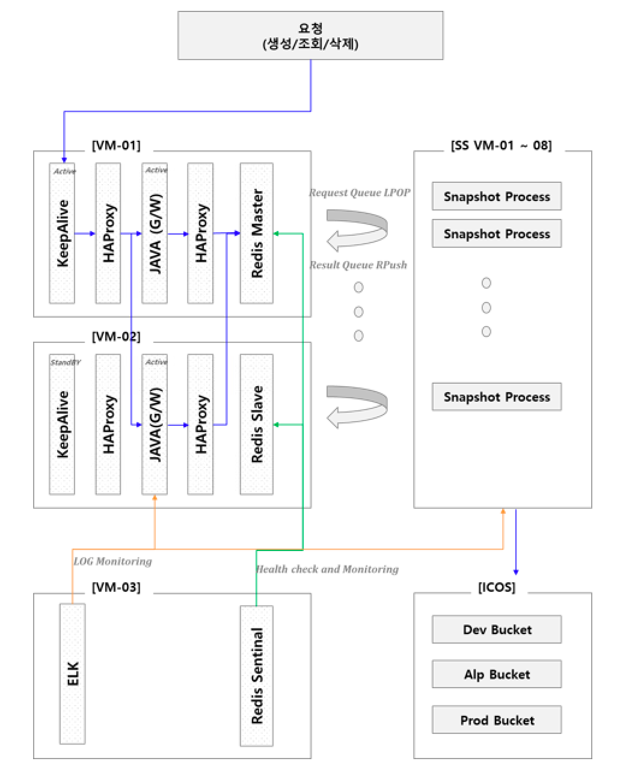
11번가 SNAPSHOT
INFRA 설계
컨셉 : 최소한의 자원으로 최대의 효율을 보도록 구성
- G/W
KeepAlive : Active – Standby 구성을 통해 Main VM 활용도 높임
HAProxy : G/W health-check를 통해 TR 분배
JAVA (Spring) : 인증/redis 적재
HAProxy : REDIS health-check를 통해 TR 분배
REDIS : Master/Slave 구성
- Snapshot
python : Snapshot 처리후 ICOS 적재
REDIS 응답 적재
VM 1개당 프로세스 여러 개 수행
- 모니터링
ELK 스택 / NGINX / Spring
REDIS Sentinal : REDIS M-S 구성을 위해 함께 둠.

Slide 14
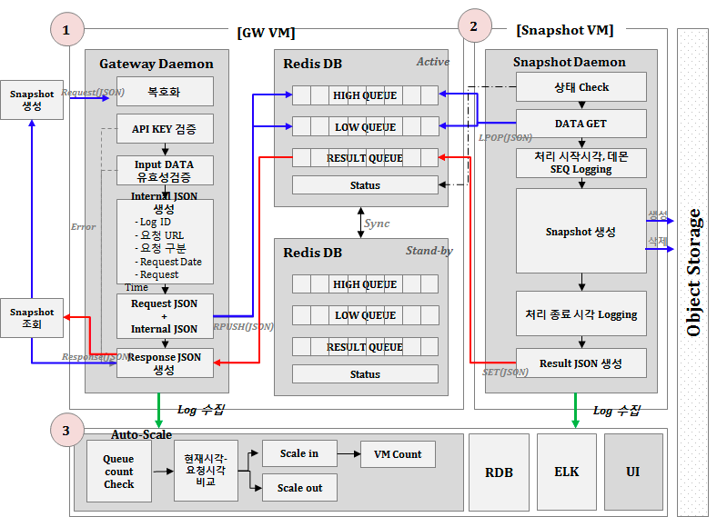
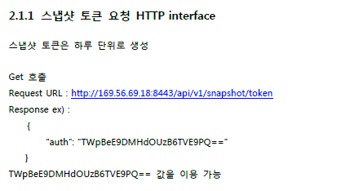
11번가 SNAPSHOT
담당업무
- G/W 개발
암호화 KEY I/F 개발
➔ SaaS 요청 시, KEY TOKEN 방식을 통해 I/F
생성 요청 I/F
➔ 생성요청 시, 암복호화/유효성검증 이후 Redis 에 요청값 적재
조회 요청 I/F
➔ 조회요청 시, 암복호화/유효성검증 이후 Redis 에 응답값 조회
HEALTH-CHECK API
➔ Health-check 을 통해 호출 여부 판단 로직
REDIS Queue Count API
➔ Redis Queue 에 대한 정보 API 개발

Slide 15
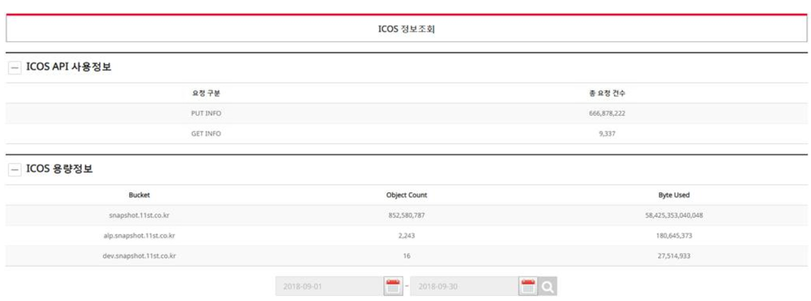
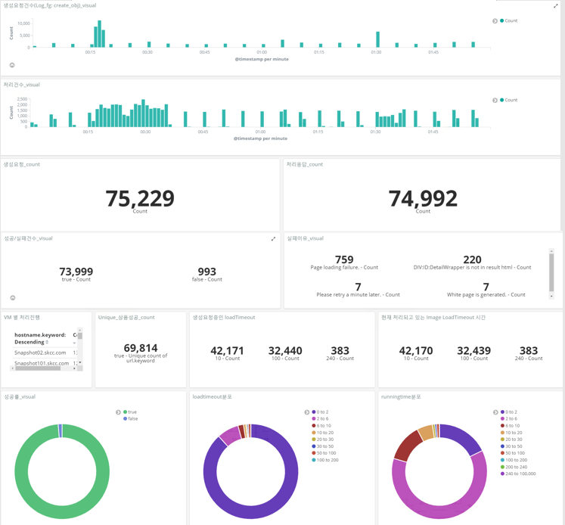
11번가 SNAPSHOT
담당업무
- 모니터링 개발
Object Stroage 사용량 화면 개발
➔ IBM API 시, Class A/B/C 등의 HTTP 콜에 따라 사용량 계산
KIBANA 화면 조정
➔ 각 이슈정리를 위해 KIBANA 화면 개선
- 기타 운영개선
오류코드 추가 개선
➔ 네트워크의 에러로 이미지 로딩시,
엑박이 도래될 가능성을 예외처리 되도록 변경
REDIS Queue NAME 개선
➔ 기존 스태틱하게 관리한 Queue name 유연하게 DB로 관리
WEBP 개선
➔ Cloud 처리시간을 단축 위해 jpg 이미지를 ,
google image format인 webP 사용하도록 변경

Slide 16
OK Cashbag 시스템 운영 프로젝트
프로젝트 설명 : OK Cashbag 시스템 운영
프로젝트 수행 기간 : 2018. 02 ~2020.02
프로젝트 상세 업무 설명
- 오픈형 마일리지 시스템 OK Cashbag 운영 및 유지/보수
담당 업무
- 정 가맹 / 부 회원 업무 담당자
규모
- 약 3,000 만명 회원
- 최대 TPS 1,1000 TR

Slide 17
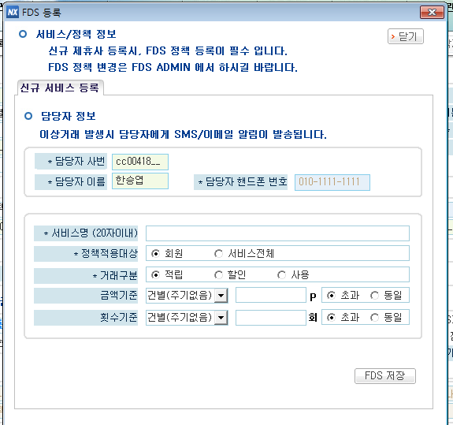
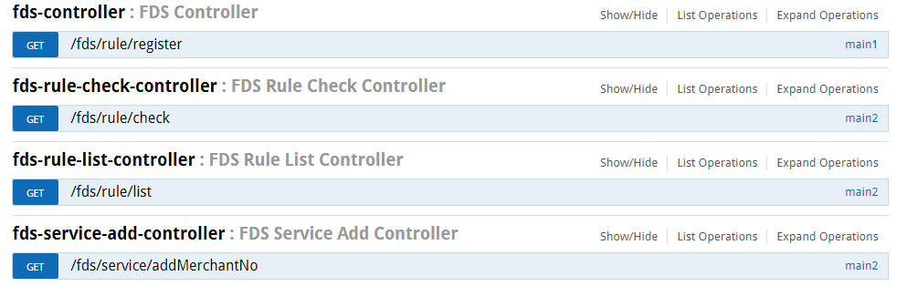
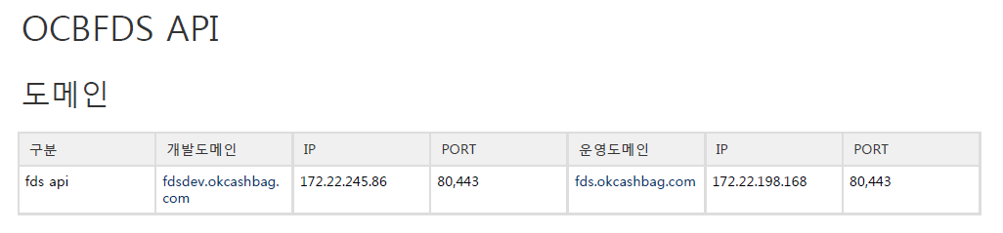
OK Cashbag
[OCB 화면 JAVA 1.4]
FDS 시스템 개발
- 개발 언어 : Spring (JAVA 1.8) , JEUS (1.4)
- 개발 내용
가맹점등록시, FDS정책을 활용할 수 있도록
기존 SKP FDS 시스템과의 연동
- 이슈 상황
OK Cashbag 의 기존 시스템의 JAVA 버전이
낮은 이유로 외부와의 JSON I/F 시 많은 예외처리 필요하였음.
따라서 해당 이슈해결하기 위해 GW형식의 Spring 을 통해 I/F 함.
- 해결 방안
JAVA 1.4 에서의 I/F 하여야 될 것들에 대해
JAVA 1.8 FDS G/W 를 통해 I/F 되도록 변경
[ Swagger JAVA 1.8 Spring]
[ 기존 FDS 시스템의 JSON I/F]

Slide 18
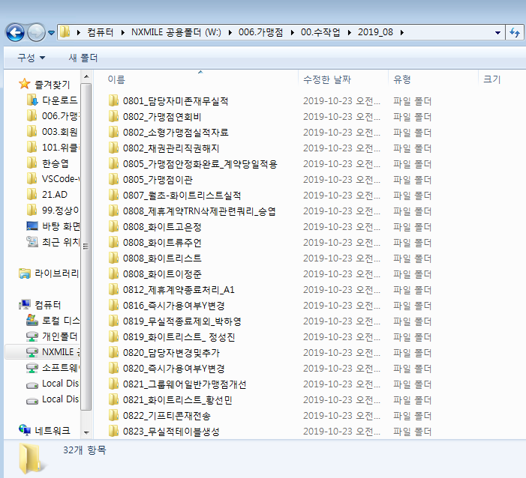
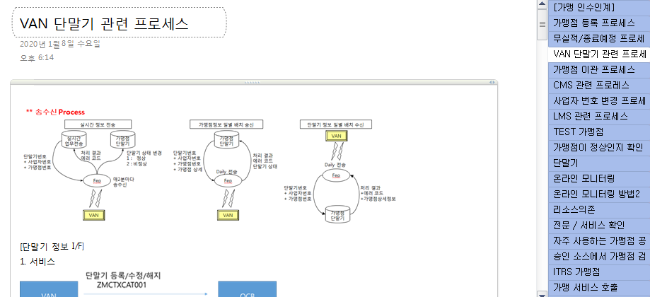
OK Cashbag
운영 개발/개선 건
- 개발 언어 : Pro*C ( Proframe – Tmaxsoft )
- 개발 내용
SKT 가맹점 등록배치 개발 ( 2019.01 ~ 2019.03 )
가맹점 계약등록 1년제어 ( 2019.03 ~ 2019.05)
무실적 가맹점 계약 종료 처리 ( 2019.05 ~ 2019.06 )
제휴사 FDS 시스템 연동 ( 2019.07 ~ 2019.08 )
유정별 고객 등급관리 개발 ( 2019.08 ~ 2019.09)
이메일 전자결재 변경 ( 2019.10 ~ 2019.11 )
운영성 모니터링 메일 정리 ( 2019.11 ~ 2019.12 )
운영 체계화
- 운영 업무 프로세스 내용 정리
10년이상 동안 운영되는 시스템이나,
구전으로 운영되는 인수인계 내용 정리 및 체계화
[ DML 수작업 처리 내용 정리 ]
[ 운영 매뉴얼/프로세스 정리]

Slide 19
TOY 프로젝트
프로젝트 설명 : Don’t Sleeep
프로젝트 수행 기간 : 2017.06 ~ 2017.08
프로젝트 상세 업무 설명
- 차량의 생활데이터와 운전자의 눈동자의 데이터를 통해 운전자 수면 방지
프로젝트 구성 서비스
- IoT 데이터 수집 서비스
- 카메라 데이터 수집 및 수면 인식 서비스
- 모바일 어플 서비스
- 웹서버
담당 업무
- 웹서버 구축
- 프로젝트 PM 및 아키텍처
동영상 : http://youtu.be/9_OwcG6B-w8

Slide 20
Thank You

